Slide 1


Разработка корпоративной информационной системы

Slide 2



Актуальность темы

Slide 3






Концепция системы

Slide 4


Подобные программные продукты
MicrosoftTeams
VK WorkSpace
Яндекс 360

Slide 5







Подготовка к разработке
Выбор программных средств
WEB-приложение
Мобильное приложение

Slide 6

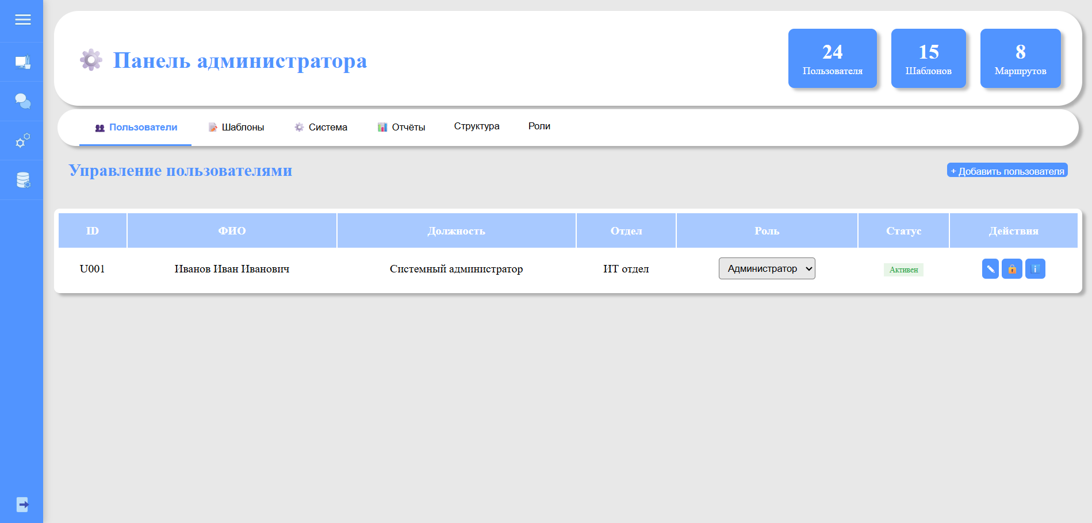
WEB-интерфейс

Slide 7

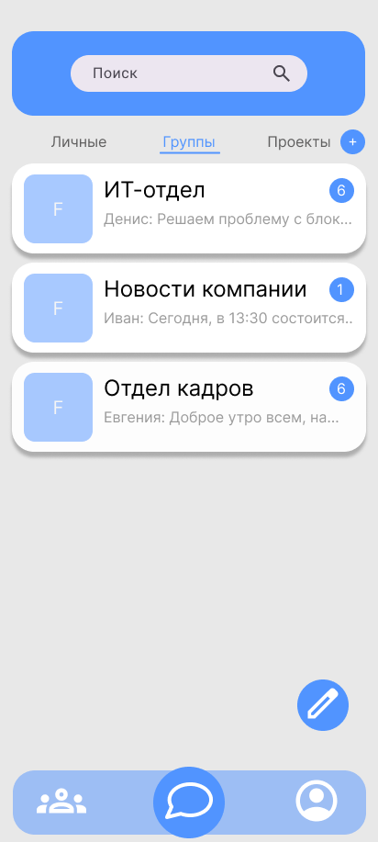
Мобильный интерфейс
Включает в себя мессенджер, управление профилем, системные уведомления (например, сроки сдачи документов)

Slide 8







Кастомизация интерфейса
Варианты акцентного цвета:
Варианты темы:

Slide 9
Создание иконки приложения
Корпоративная Информационная Система

Slide 10
Серверная часть
Основные преимущества JavaScript:
Полная интеграция с веб-технологиями.
Высокая производительность.
Универсальность.
Основные преимущества PostgreSQL:
Надежность и целостность данных
Высокая производительность.
Расширяемость.

Slide 11
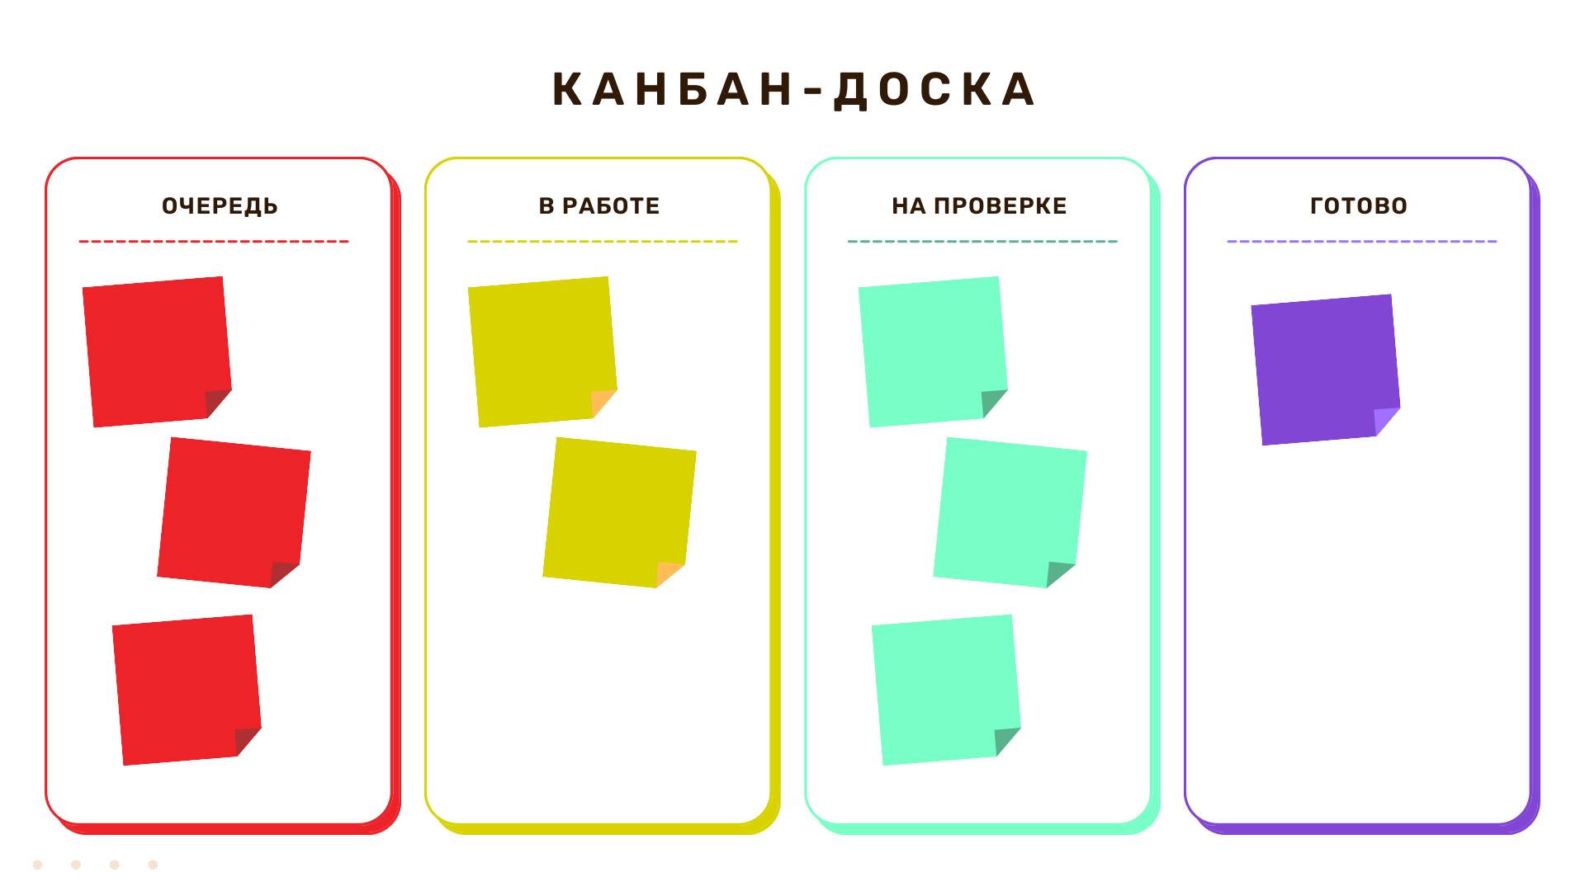


Планы по развитию системы

Slide 12




